Slide 1
PENGELOLAAN LIMBAH BAHAN BERBAHAYA BERACUN (B3) (1)
Endang Astuti
PSLH UGM
08112809898/081390610388
endangastuti@ugm.ac.id
endangastuti.ugm@gmail.com

Slide 2
UNDANG-UNDANG REPUBLIK INDONESIA
NOMOR 32 TAHUN 2009
PERLINDUNGAN DAN PENGELOLAAN LINGKUNGAN HIDUP
BAB I
KETENTUAN UMUM
Pasal 1
UNDANG-UNDANG REPUBLIK INDONESIA
NOMOR 11 TAHUN 2020
TENTANG CIPTA KERJA
21. Bahan berbahaya dan beracun
yang selanjutnya disingkat B3 adalah zat, energi, dan/atau komponen lain yang karena sifat, konsentrasi, dan/atau jumlahnya, baik secara langsung maupun tidak langsung, dapat mencemarkan dan/atau merusak lingkungan hidup, dan/atau membahayakan lingkungan hidup, kesehatan, serta kelangsungan hidup manusia dan makhluk hidup lain.
22. Limbah bahan berbahaya dan beracun,
yang selanjutnya disebut Limbah B3 adalah sisa suatu usaha dan/atau kegiatan yang mengandung B3.
23. Pengelolaan limbah B3 adalah kegiatan yang meliputi pengurangan, penyimpanan, pengumpulan, pengangkutan, pemanfaatan, pengolahan, dan/atau penimbunan.

Slide 3
UNDANG-UNDANG REPUBLIK INDONESIA
NOMOR 32 TAHUN 2009
PERLINDUNGAN DAN PENGELOLAAN LINGKUNGAN HIDUP
UNDANG-UNDANG REPUBLIK INDONESIA
NOMOR 11 TAHUN 2020
TENTANG CIPTA KERJA
Bagian Kedua
Pengelolaan Limbah Bahan Berbahaya dan Beracun
Pasal 59
Setiap orang yang menghasilkan limbah B3 wajib melakukan pengelolaan limbah B3 yang dihasilkannya.
(2) Dalam hal B3 sebagaimana dimaksud dalam Pasal 58 ayat (1) telah kedaluwarsa, pengelolaannya mengikuti ketentuan pengelolaan limbah B3.
(3) Dalam hal setiap orang tidak mampu melakukan sendiri pengelolaan limbah B3, pengelolaannya diserahkan kepada pihak lain.
(4) Pengelolaan limbah B3 wajib mendapat izin dari Pemerintah Pusat atau Pemerintah Daerah [lihat lampiran 1 PP 5 2021 ttg Perizinan Berusaha Berbasis Risiko]
(5) Pemerintah Pusat dan Pemerintah Daerah wajib mencantumkan persyaratan lingkungan hidup yang harus dipenuhi dan kewajiban yang harus dipatuhi pengelola limbah B3 dalam Perizinan Berusaha, atau Persetujuan Pemerintah Pusat atau Pemerintah Daerah
(6) Keputusan pemberian Perizinan Berusaha wajib diumumkan.
(7) Ketentuan lebih lanjut mengenai pengelolaan limbah B3 diatur dalam Peraturan Pemerintah.

Slide 4
PP 22 2021
Penyelenggaraan Perlindungan dan Pengelolaan Lingkungan Hidup
PASAL 275
Penyelenggaraan Pengelolaan Limbah B3 meliputi
  Penetapan Limbah B3
  Pengurangan Limbah B3
Penyimpanan Limbah B3
Pengumpulan Limbah B3
Pengangkutan Limbah B3
Pemanfaatan Limbah B3
Pengolahan Limbah B3
Penimbunan Limbah B3
Dumping (pembuangan) Limbah B3
Pengecualian Limbah B3
Perpindahan lintas batas Limbah B3
Penanggulangan pencemaran lingkungan hidup dan/atau kerusakan lingkungan hidup dan pemulihan fungsi lingkungan hidup
Sistem tanggap darurat dalam pengelolaan Limbah B3
Pembiayaan

Slide 5
Pengurangan Limbah B3

Slide 6
PP 22 2021 tentang Penyelenggaraan PPLH
Pasal 283
Setiap Orang yang menghasilkan Limbah B3 wajib melakukan Pengurangan Limbah B3.
Pengurangan Limbah B3 sebagaimana dimaksud pada ayat (1) dilakukan melalui:
substitusi bahan;
modifikasi proses; dan/atau
penggunaan teknologi ramah lingkungan.
Substitusi bahan sebagaimana dimaksud pada ayat (2) huruf a dapat dilakukan melalui pemilihan bahan baku dan/atau bahan penolong yang semula mengandung B3 digantikan dengan bahan baku dan/atau bahan penolong yang tidak mengandung B3.
Modifikasi proses sebagaimana dimaksud pada ayat (2) huruf b dapat dilakukan melalui pemilihan dan penerapan proses produksi yang lebih efisien.

Slide 7
PP 22 2021 tentang Penyelenggaraan PPLH
Pasal 284
Setiap Orang yang menghasilkan Limbah B3 sebagaimana dimaksud dalam Pasal 283 wajib menyampaikan laporan secara tertulis kepada Menteri mengenai pelaksanaan Pengurangan Limbah B3.
Laporan secara tertulis sebagaimana dimaksud pada ayat (1) disampaikan secara berkala paling sedikit 1 (satu) kali dalam 6 (enam) bulan sejak Pengurangan Limbah B3 dilakukan.

Slide 8
Penyimpanan Sementara Limbah B3

Slide 9
PP 22 2021 tentang Penyelenggaraan PPLH
Pasal 285
(1) Setiap Orang yang menghasilkan Limbah B3 wajib melakukan Penyimpanan Limbah B3.
(2) Setiap Orang yang menghasilkan Limbah B3 sebagaimana dimaksud ayat (1) dilarang melakukan pencampuran Limbah B3 yang disimpannya.
(3) Untuk dapat melakukan Penyimpanan Limbah B3, Setiap Orang sebagaimana dimaksud pada ayat (1) wajib memenuhi;
Standar Penyimpanan Limbah B3 yang diintegrasikan ke dalam nomor induk berusaha bagi penghasil limbah B3 dari usaha dan/atau kegiatan wajib SPPL; dan/atau
Rincian teknis Penyimpanan Limbah B3 yang dimuat dalam Persetujuan Lingkungan bagi:
  Penghasil Limbah B3 dari Usaha dan/atau Kegiatan wajib Amdal atau UKL-UPL dan
  Instansi Pemerintah yang menghasilkan Limbah B3
[catatan; Persetujuan Lingkungan utk Amdal [SKKL] dan UKL-UPL [PKPLH]
(4) …………….[lanjutan]

Slide 10
PP 22 2021 tentang Penyelenggaraan PPLH [lanjutan]
Standar dan/atau rincian teknis Penyimpanan Limbah B3 sebagaimana dimaksud pada ayat (3) meliputi:
  Nama, sumber, karakteristik, dan jumlah Limbah B3 yang akan disimpan
  Dokumen yang menjelaskan tentang tempat Penyimpanan Limbah B3
  Dokumen yang menjelaskan tentang pengemasan Limbah B3
  Persyaratan lingkungan hidup
  Kewajiban pemenuhan standar dan/atau rincian teknis Penyimpanan Limbah B3

Slide 11
PP 101 2014 Pengelolaan LB3
Pasal 13
Tempat Penyimpanan Limbah B3 sebagaimana dimaksud dalam Pasal 12 ayat (6) huruf d harus memenuhi persyaratan:
  lokasi Penyimpanan Limbah B3;
  fasilitas Penyimpanan Limbah B3 yang sesuai dengan jumlah Limbah B3, karakteristik Limbah B3, dan dilengkapi dengan upaya pengendalian Pencemaran Lingkungan Hidup; dan
  peralatan penanggulangan keadaan darurat.

Slide 12
PP 22 2021 tentang Penyelenggaraan PPLH [lanjutan]
Pasal 287
(1) Lokasi Penyimpanan Limbah B3 sebagaimana dimaksud dalam Pasal 286 huruf a harus bebas banjir dan tidak rawan bencana alam.
(2) Dalam hal lokasi Penyimpanan Limbah B3 tidak bebas banjir dan rawan bencana alam, lokasi Penyimpanan Limbah B3 harus dapat direkayasa dengan teknologi untuk perlindungan dan pengelolaan lingkungan hidup.
(3) Lokasi Penyimpanan Limbah B3 sebagaimana dimaksud pada ayat (1) dan ayat (2) harus berada di dalam penguasaan Setiap Orang yang menghasilkan Limbah B3.

Slide 13
PP 22 2021 tentang Penyelenggaraan PPLH [lanjutan]
Pasal 288
(1) Fasilitas Penyimpanan Limbah B3 sebagaimana dimaksud dalam Pasal 13 huruf b dapat berupa:
  bangunan;
  tangki dan/atau kontainer;
  silo;
  tempat tumpukan limbah (waste pile);
  waste impoundment; dan/atau
  bentuk lainnya sesuai dengan perkembangan ilmu pengetahuan dan teknologi.
(2) Fasilitas penyimpanan sebagaimana dimaksud pada ayat (1) huruf a, huruf b, huruf c, dan/atau huruf f dapat digunakan untuk melakukan penyimpanan:
a. Limbah B3 kategori 1;
b. Limbah B3 kategori 2 dari sumber tidak spesifik; dan
c. Limbah B3 kategori 2 dari sumber spesifik umum.
(3) Fasilitas penyimpanan sebagaimana dimaksud pada ayat (1) huruf a, huruf c, huruf d, huruf e, dan/atau huruf f dapat digunakan untuk melakukan Penyimpanan Limbah B3 kategori 2 dari sumber spesifik khusus.

Slide 14
Fasilitas Penyimpanan Limbah B3

Slide 15
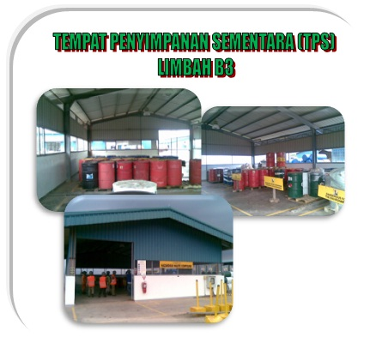
Contoh TPS LB3: Bangunan

Slide 16
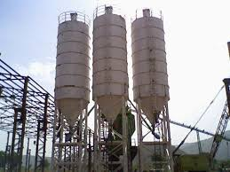
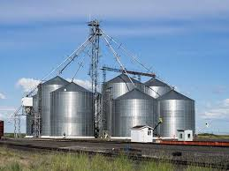
Contoh TPS LB3; Silo

Slide 17
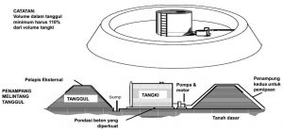
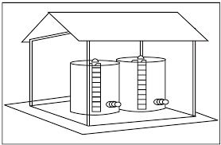
Contoh TPS LB3; tangki

Slide 18
Contoh TPS BL3: Waste Pile

Slide 19
Contoh TPS LB 3; Waste Impoundment

Slide 20
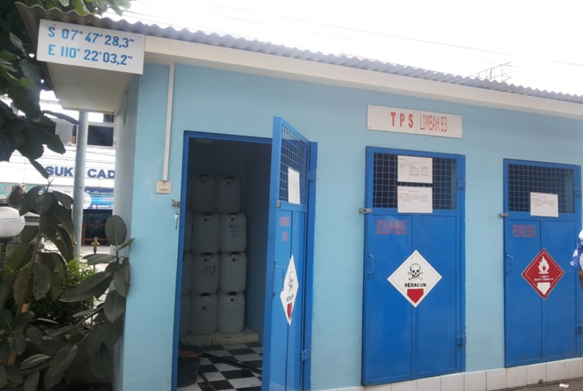
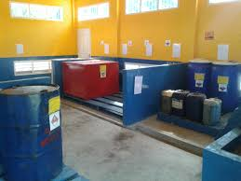
PP 22 2021 tentang Penyelenggaraan PPLH [lanjutan]
Pasal 289
Fasilitas Penyimpanan Limbah B3 berupa BANGUNAN harus memenuhi persyaratan;
  Desain dan konstruksi yang mampu melindungi LB3 dari hujan dan sinar matahari
  Memiliki penerangan dan ventilasi
  Memiliki saluran drainase dan bak penampung
Penyimpanan limbah B3 berupa BANGUNAN berlaku untuk penyimpanan
  Limbah B3 kategori 1 dan
  Limbah B3 kategori 2 dari sumber tidak spesifik dan sumber spesifik umum
  [catatan; tidak sesuai untuk limbah sumber spesifik khusus, contoh tailing]

Slide 21
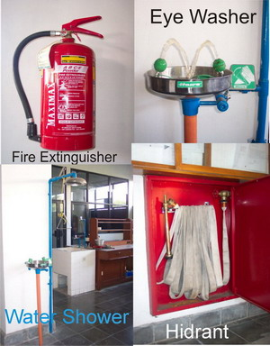
PP 22 2021 tentang Penyelenggaraan PPLH [lanjutan]
PASAL 291
Peralatan penanggulangan keadaan darurat paling sedikit meliputi
Alat pemadam api
Alat penanggulangan keadaan darurat lain yang sesuai

Slide 22
PP 22 2021 tentang Penyelenggaraan PPLH [lanjutan]
Pasal 292
(1) Pengemasan Limbah B3 sebagaimana dimaksud dalam Pasal 285 ayat (4) huruf c dilakukan dengan menggunakan kemasan yang:
  terbuat dari bahan yang dapat mengemas Limbah B3 sesuai dengan karakteristik Limbah B3 yang akan disimpan;
  mampu mengungkung Limbah B3 untuk tetap berada dalam kemasan;
  memiliki penutup yang kuat untuk mencegah terjadinya tumpahan saat dilakukan penyimpanan, pemindahan, atau pengangkutan; dan
  berada dalam kondisi baik, tidak bocor, tidak berkarat, atau tidak rusak.
(2) Kemasan Limbah B3 sebagaimana dimaksud pada ayat (1) wajib dilekati Label Limbah B3 dan Simbol Limbah B3.
(3) Label Limbah B3 paling sedikit memuat keterangan mengenai:
  nama Limbah B3;
  identitas Penghasil Limbah B3;
  tanggal dihasilkannya Limbah B3; dan
  tanggal Pengemasan Limbah B3.
(4) Pemberian symbol label Limbah B3 disesuiakan dengan kerakteristik limbah B3

Slide 23
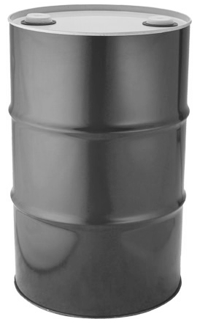
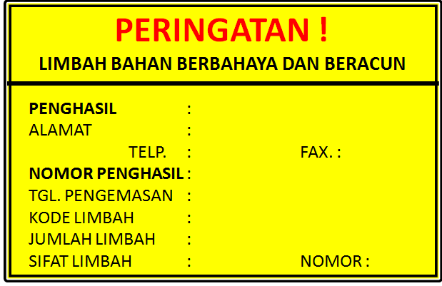
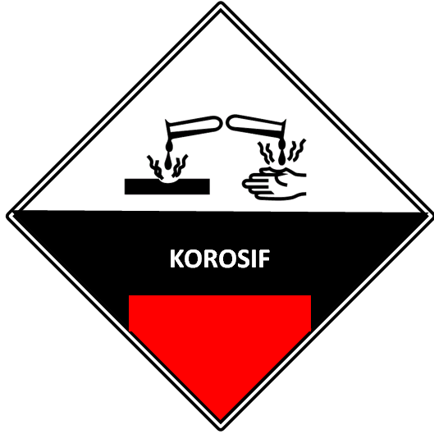

Slide 24
PP 22 2021 tentang Penyelenggaraan PPLH [lanjutan]
Pasal 293
Nomor Induk Berusaha atau Persetujuan Lingkungan sebagaimana dimaksud dalam Pasal 285 ayat (3) wajib diubah dalam hal terjadi perubahan terhadap persyaratan;
Nama Limbah B3 yang disimpan
Lokasi tempat penyimpanan Limbah B3; dan/atau
Desain dan kapasitas fasilitas Penyimpanan Limbah B3

Slide 25
PP 22 2021 tentang Penyelenggaraan PPLH [lanjutan]
Pasal 294
Persyaratan Lingkungan Hidup sebagaimana dimaksud dalam pasal 285 ayat (4) huruf d paling sedikit meliputi;
  Memfungsikan tempat Penyimpanan Limbah B3 sebagai tempat Penyimpanan Limbah B3
  Menyimpan Limbah B3 yang dihasilkan ke dalam tempat Penyimpanan LB3
  Melakukan pengemasan Limbah B3 sesuai karakteristik Limbah B3 dan
  Melekatkan Label Limbah B3 dan Simbol Limbah B3 pada kemasan Limbah B3
Persyaratan lingkungan hidup pada ayat 1 huruf c dan d dikecualikan untuk Penyimpanan Limbah B3 kategori 2 dari sumber spesifik khusus

Slide 26
PP 22 2021 pasal 295
Kewajiban pemenuhan standar dan/atau rincian teknis Penyimpanan LB3 dilakukan dengan cara
melakukan identifikasi Limbah B3 yang dihasilkan;
melakukan pencatatan nama dan jumlah Limbah B3 yang dihasilkan;
melakukan Penyimpanan Limbah B3
melakukan Pemanfaatan Limbah B3, Pengolahan Limbah B3, dan/atau Penimbunan Limbah B3 yang dilakukan sendiri atau menyerahkan kepada Pengumpul Limbah B3, Pemanfaat Limbah B3, Pengolah Limbah B3, dan/atau Penimbun Limbah B3; dan
menyusun dan menyampaikan laporan Penyimpanan Limbah B3.

Slide 27
PP 22 2021 pasal 296
Setiap orang yang menghasilkan Limbah B3 dan melakukan penyimpanan limbah wajib
  Memenuhi standar dan/atau rincian teknis Penyimpanan Limbah B3 dan persyaratan lingkungan hidup
  Melakukan penyimpanan Limbah B3 paling lama
90 (sembilan puluh) hari sejak Limbah B3 dihasilkan, untuk Limbah B3 yang dihasilkan sebesar 50 kg (lima puluh kilogram) per hari atau lebih;
180 (seratus delapan puluh) hari sejak Limbah B3 dihasilkan, untuk Limbah B3 yang dihasilkan kurang dari 50 kg (lima puluh kilogram) per hari untuk Limbah B3 kategori 1;
365 (tiga ratus enam puluh lima) hari sejak Limbah B3 dihasilkan, untuk Limbah B3 yang dihasilkan kurang dari 50 kg (lima puluh kilogram) per hari untuk Limbah B3 kategori 2 dari sumber tidak spesifik dan sumber spesifik umum; atau
365 (tiga ratus enam puluh lima) hari sejak Limbah B3 dihasilkan, untuk Limbah B3 kategori 2 dari sumber spesifik khusus,

Slide 28
PP 22 2021 pasal 296 [lanjutan]
Menyusun dan menyampaikan laporan pelaksanaan kegiatan Penyimpanan Limbah B3 yang menjadi bagian dalam PELAPORAN DOKUMEN LINGKUNGAN, dan disampaikan kepada
  Bupati/walikota untuk penghasil limbah B3 dari usaha dan/atau kegiatan wajib SPPL
  Pejabat penerbit PERSETUJUAN LINGKUNGAN sesuai dengan kewenangannya untuk penghasil limbah B3 dari usaha dan/atau kegiatan wajib Amdal atau UKL-UPL
  (2) Penyusunan laporan pelaksanaan Penyimpanan Limbah B3 memuat
  Sumber, nama dan jumlah Limbah B3
  Kategori dan/atau karakteristik Limbah B3
  Pelaksanaan penyimpanan LB3
  Pemanfaatan, pengolahan, penimbunan LB3 yang dilakukan sendiri oleh PENGHASIL atau PENYERAHAN Limbah B3 kepada Pengumpul, pemanfaat…….. [Neraca LB3]
  (3) Laporan disampaikan kepada pejabat penerbit Persetujuan Lingkungan paling sedikit 1 (satu) kali dalam 6 (enam) bulan sejak NIB atau Persetujuan Lingkungan diterbitkan

Slide 29
PP 22 2021 pasal 297
Dalam hal kegiatan Penyimpanan Limbah B3 melampaui jangka waktu maka penghasil limbah B3 wajib;
  Melakukan pemanfaatan, pengolahan dan/atau penimbunan Limbah B3
  Menyerahkan Limbah B3 kepada pihak lain
Pihak lain yang meliputi
  Pengumpul Limbah B3
  Pemanfaat Limbah B3
  Pengolah Limbah B3 dan/atau
  Penimbun Limbah B3
Pihak lain tersebut wajib memiliki PERIZINAN BERUSAHA untuk bidang usaha pengelolaan Limbah B3 [lihat lampiran 1 PP 5 2021 untuk usaha/kegiatan sektor Kehutanan dan Lingkungan Hidup]

Slide 30
PERATURAN MENTERI LINGKUNGAN HIDUP DAN KEHUTANAN REPUBLIK INDONESIA NOMOR P.12/MENLHK/SETJEN/PLB.3/5/2020 TENTANG PENYIMPANAN LIMBAH BAHAN BERBAHAYA DAN BERACUN
Pasal 7
(1) Persyaratan lokasi Penyimpanan Limbah B3 sebagaimana dimaksud dalam Pasal 6 huruf a meliputi:
  bebas banjir; dan
  tidak rawan bencana alam.
(2) Bencana alam sebagaimana dimaksud pada ayat (1) huruf b meliputi:
  longsoran;
  bahaya gunung api;
  gempa bumi;
  sesar;
  sink hole;
  amblesan (land subsidence);
  tsunami; dan/atau
  mud volcano.
Pasal 6
Tempat Penyimpanan Limbah B3 sebagaimana dimaksud dalam Pasal 5 huruf a wajib memenuhi persyaratan:
lokasi Penyimpanan Limbah B3;
peralatan penanggulangan keadaan darurat; dan
fasilitas Penyimpanan Limbah B3.

Slide 31
Persyaratan Lokasi Penyimpanan LB3 (lanjutan)
(5) Selain persyaratan lokasi sebagaimana dimaksud pada ayat (1), untuk fasilitas Penyimpanan Limbah B3 berupa waste impoundment wajib memenuhi ketentuan:
permeabilitas tanah paling besar 10-5 cm/detik (sepuluh pangkat minus lima sentimeter per detik); dan
memiliki lapisan kedap di atas tanah dengan permeabilitas paling besar 10-7 cm/detik (sepuluh pangkat minus tujuh sentimeter per detik) berupa high density polyethylene (HDPE) dan/atau lapisan konstruksi beton.
(6) Lokasi Penyimpanan Limbah B3 sebagaimana dimaksud pada ayat (1) wajib berada di dalam penguasaan Setiap Orang yang menghasilkan Limbah B3, Pengumpul Limbah B3, Pemanfaat Limbah B3, Pengolah Limbah B3, dan/atau Penimbun Limbah B3.
(3) Dalam hal lokasi Penyimpanan Limbah B3 tidak bebas banjir dan rawan bencana alam sebagaimana dimaksud pada ayat (1), lokasi Penyimpanan Limbah B3 harus dapat direkayasa dengan teknologi untuk perlindungan dan pengelolaan lingkungan hidup.
(4) Selain persyaratan lokasi sebagaimana dimaksud pada ayat (1), untuk fasilitas Penyimpanan Limbah B3 berupa tempat tumpukan Limbah (waste pile) wajib memenuhi ketentuan:
  permeabilitas tanah paling besar 10-5 cm/detik (sepuluh pangkat minus lima sentimeter per detik); atau
  lapisan tanah yang telah direkayasa sesuai dengan perkembangan ilmu pengetahuan dan teknologi.

Slide 32
PERATURAN MENTERI LINGKUNGAN HIDUP DAN KEHUTANAN REPUBLIK INDONESIA NOMOR P.12/MENLHK/SETJEN/PLB.3/5/2020 TENTANG PENYIMPANAN LIMBAH BAHAN BERBAHAYA DAN BERACUN
Pasal 9
Fasilitas Penyimpanan Limbah B3 sebagaimana dimaksud dalam Pasal 6 huruf c berupa:
bangunan;
tangki dan/atau kontainer;
silo;
tempat tumpukan Limbah (waste pile); dan/atau
waste impoundment.
Pasal 10
(1) Fasilitas Penyimpanan Limbah B3 sebagaimana dimaksud dalam Pasal 9 wajib dilengkapi dengan:
  fasilitas pertolongan pertama;
  peralatan penanganan tumpahan; dan
  bongkar muat.
Pasal 8
Peralatan penanggulangan keadaan darurat untuk fasilitas Penyimpanan Limbah B3 sebagaimana dimaksud dalam Pasal 6 huruf b dilengkapi dengan:
sistem pendeteksi dan peralatan pemadam kebakaran; dan/atau
alat penanggulangan keadaan darurat lain yang sesuai.

Slide 33
Rancang Bangun Tempat Penyimpanan LB3 (1)

Slide 34
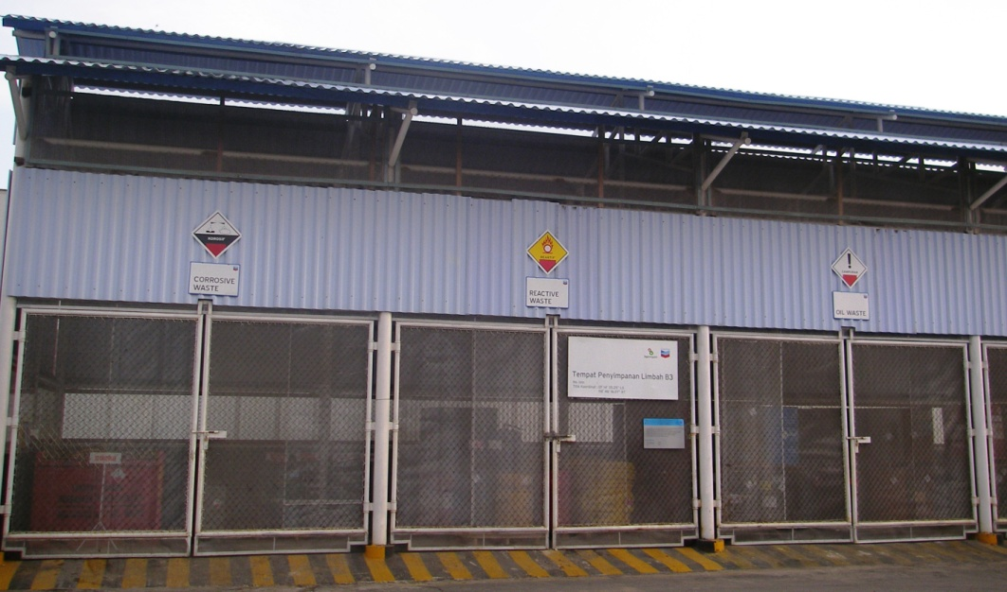
TEMPAT PENYIMPANAN SEMENTARA LIMBAH B3
CONTOH:
TAMPAK DEPAN
1. Terlindung dari hujan&sinar matahari
2. Bangunan mempunyai sistem ventilasi
4. Bagian luar diberi simbol LB3
3. Bagian luar bangunan diberi papan nama

Slide 35
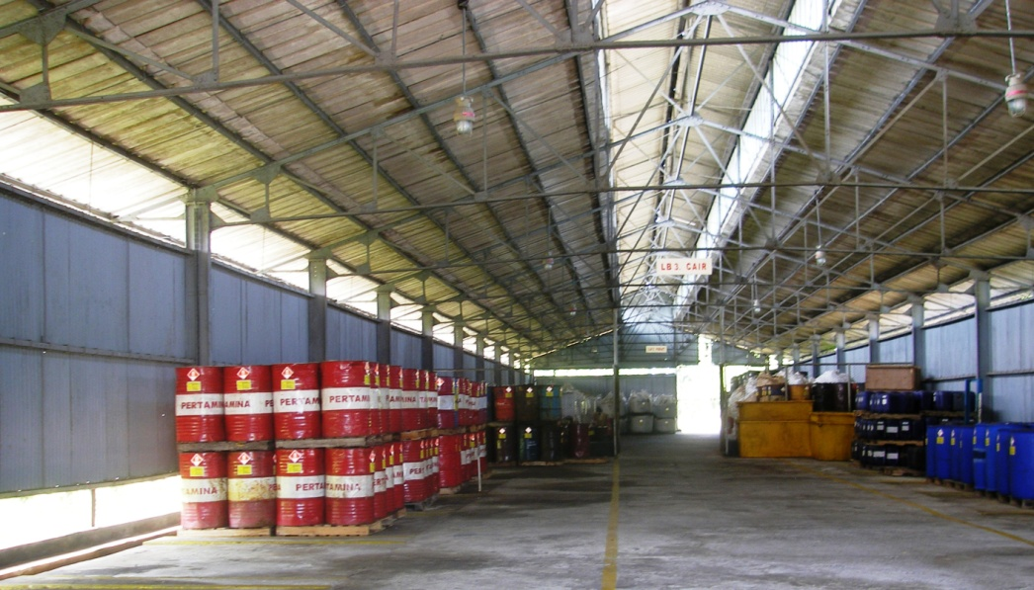
TEMPAT PENYIMPANAN SEMENTARA LIMBAH B3
CONTOH:
TAMPAK DALAM
9. Tumpukan limbah B3 maksimal 3 lapis
6. Penyimpanan sistem blok/sel
7. dipisahkan gang/tanggul
8. Kemasan limbah B3 diberi alas / pallet
5. Memiliki saluran&bak penampungan untuk LB3 cair
10 Kebersihan/housekeeping terkelola dengan baik

Slide 36
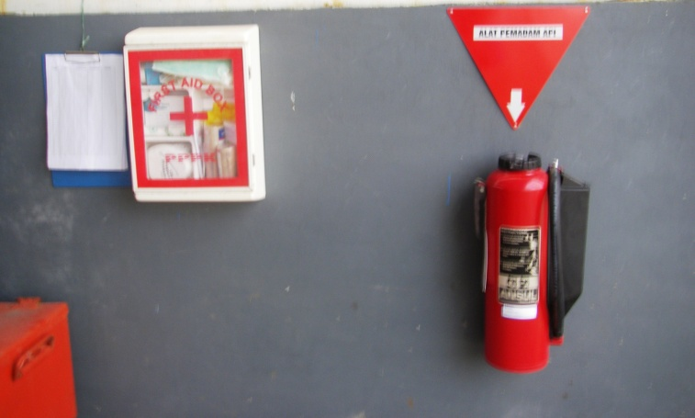
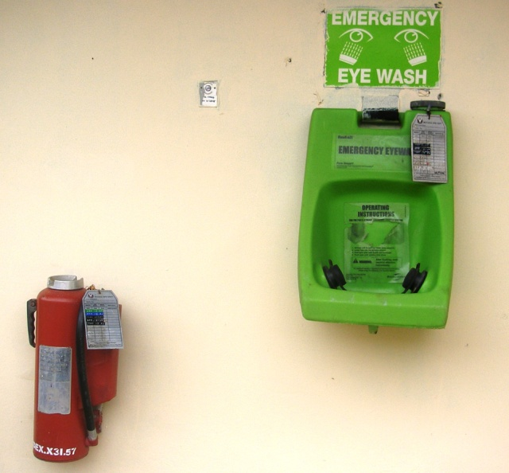
TEMPAT PENYIMPANAN SEMENTARA LIMBAH B3
CONTOH:
TAMPAK DALAM
11. Logbook/catatan untuk mencatat keluar masuk LB3
12. Cek di logbook jumlah dan jenis LB3 sesuai dengan yg tercatat dicatatan/logbook
13. Tersedia alat tanggap darurat (APAR, eye wash dll)
14. Tersedia P3K

Slide 37
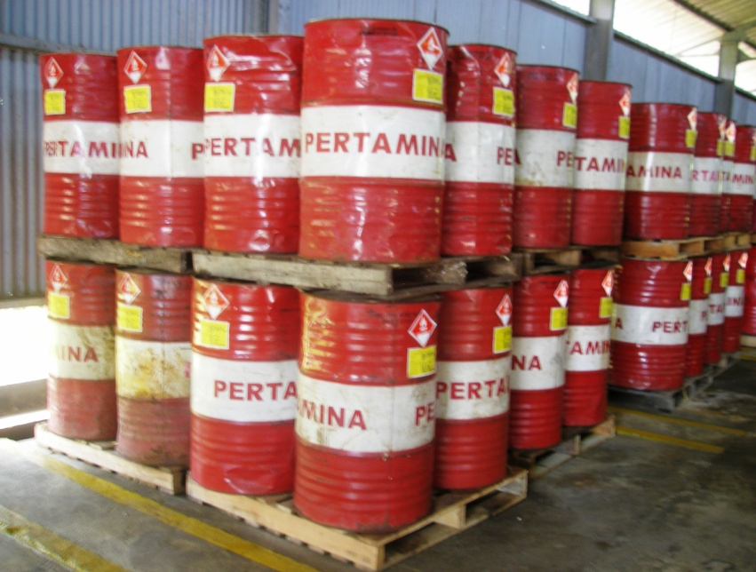
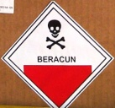
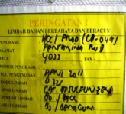
TEMPAT PENYIMPANAN SEMENTARA LIMBAH B3
CONTOH:
Kemasan drum oli bekas
Pengemasan LB3 sesuai dengan bentuk LB3
Pengemasan LB3 sesuai dng Karakteristik LB3
4. Penempatan LB3 sesuai dengan jenis dan karakteristik LB3
5. Kondisi kemasan limbah B3 bebas karat, tidak bocor dan tidak meluber
3. Pengemasan LB3 dilengkapi dengan simbol&label LB3
KET. LABELING:
SIMBOL
LABEL

Slide 38
Rancang Bangun Tempat Penyimpanan LB3 (2)

Slide 39
Rancang Bangun Tempat Penyimpanan LB3 (3)

Slide 40
Lampiran III Permen LHK 12 2020 ttg Penyimpanan LB3

Slide 41
Fasilitas Penyimpanan Limbah B3
Pasal 11
(1) Fasilitas Penyimpanan Limbah B3 berupa bangunan sebagaimana dimaksud dalam Pasal 9 huruf a digunakan untuk menyimpan Limbah B3:
  kategori 1; dan
  kategori 2 dari sumber tidak spesifik, sumber
  spesifik umum, dan sumber spesifik khusus.

Slide 42
Fasilitas Penyimpanan Limbah B3; Bangunan
(2) Fasilitas Penyimpanan Limbah B3 berupa bangunan sebagaimana dimaksud pada ayat (1) wajib memenuhi persyaratan:
  rancang bangun sesuai dengan jenis, karakteristik, dan jumlah Limbah B3 yang disimpan;
  luas ruang penyimpanan sesuai dengan jumlah Limbah B3 yang disimpan;
  desain dan konstruksi yang mampu melindungi Limbah B3 dari hujan dan sinar matahari;
  atap dari bahan yang tidak mudah terbakar;
  memiliki sistem ventilasi untuk sirkulasi udara;
  sistem pencahayaan disesuaikan dengan rancang bangun tempat Penyimpanan Limbah B3;
  lantai kedap air dan tidak bergelombang;
lantai bagian dalam dibuat melandai turun ke arah bak penampung tumpahan dengan kemiringan maksimum 1% (satu persen);
lantai bagian luar bangunan dibuat agar air hujan tidak masuk kedalam bangunan tempat penyimpanan Limbah B3;
memiliki saluran drainase ceceran, tumpahan Limbah B3 dan/atau air hasil pembersihan ceceran atau tumpahan Limbah B3;
memiliki bak penampung tumpahan untuk menampung ceceran, tumpahan Limbah B3 dan/atau air hasil pembersihan ceceran atau tumpahan Limbah B3; dan
dilengkapi dengan simbol Limbah B3 sesuai dengan ketentuan peraturan perundang-undangan

Slide 43
Fasilitas Penyimpanan Limbah B3; Bangunan
Pasal 12
Kesesuaian rancang bangun dengan karakteristik Limbah B3 sebagaimana dimaksud dalam Pasal 11 ayat (2) huruf a meliputi:
a. untuk Limbah B3 dengan karakteristik mudah menyala, bangunan wajib memenuhi ketentuan:
  memiliki tembok pemisah dengan bangunan lain
  yang berdampingan;
  jika bangunan Penyimpanan Limbah B3 dibangun terpisah dari bangunan lain, diberi jarak dengan bangunan lain paling sedikit 6 (enam) meter;
  struktur pendukung atap terdiri dari bahan yang tidak mudah menyala, konstruksi atap dibuat ringan, dan mudah hancur bila terjadi kebakaran;
  dan diberikan penerangan yang tidak menyebabkan ledakan/percikan listrik (explotion proof).
b. untuk Limbah B3 dengan karakteristik mudah meledak, bangunan wajib memenuhi ketentuan:
konstruksi bangunan, lantai, dinding, dan atap dibuat tahan ledakan
lantai dan dinding dibuat lebih kuat dari konstruksi atap; dan
setiap saat memenuhi ketentuan suhu ruangan;
c. untuk Limbah B3 dengan karakteristik reaktif, korosif, dan/atau beracun, bangunan wajib memenuhi ketentuan:
konstruksi dinding dibuat mudah untuk dilepas; dan
konstruksi atap, dinding, dan lantai harus tahan terhadap korosi dan api.

Slide 44
Pasal 13
(1) Fasilitas Penyimpanan Limbah B3 berupa tangki dan/atau kontainer sebagaimana dimaksud dalam Pasal 9 huruf b digunakan untuk menyimpan Limbah B3 fase cair:
  kategori 1;
  kategori 2 dari sumber tidak spesifik; dan
  kategori 2 dari sumber spesifik umum.
(2) Fasilitas Penyimpanan Limbah B3 berupa tangki dan/atau kontainer sebagaimana dimaksud pada ayat (1) wajib memenuhi persyaratan:
  dibangun di atas permukaan tanah dengan lantai kedap air dan tidak bergelombang;
  tangki dan/atau kontainer dan sistem penunjangnya terbuat dari bahan yang cocok dengan karakteristik Limbah B3 yang disimpan;
  tidak mudah pecah atau bocor;
  memiliki tanggul dan saluran pembuangan di sekeliling tangki dan/atau kontainer menuju bak penampung tumpahan;
  terlindung dari penyinaran matahari dan masuknya air hujan secara langsung, jika Limbah B3 yang disimpan memiliki sifat mudah mengembang, menghasilkan gas, dan/atau bereaksi akibat temperatur dan tekanan; dan
  dilengkapi dengan simbol Limbah B3 sesuai dengan ketentuan peraturan perundang-undangan.
Pasal 14
(1) Fasilitas Penyimpanan Limbah B3 berupa silo sebagaimana dimaksud dalam Pasal 9 huruf c digunakan untuk menyimpan Limbah B3 fase padat dengan rentang ukuran butir 0,5-300 μm (nol koma lima sampai dengan tiga ratus mikrometer):
  kategori 1; dan
  kategori 2 dari sumber tidak spesifik, sumber
  spesifik umum, dan sumber spesifik khusus.
(2) Fasilitas sebagaimana dimaksud pada ayat (1) wajib memenuhi persyaratan:
  dibangun di atas permukaan tanah dengan fondasi
  yang dapat mendukung ketahanan silo terhadap tekanan dari atas dan bawah serta mampu mencegah kerusakan yang diakibatkan karena pengisian, tekanan, atau gaya angkat (up lift);
  dibangun tanggul dengan lantai kedap di sekitar pipa input ke silo, untuk menampung Limbah B3 jika terjadi ceceran; dan
  dilengkapi dengan simbol Limbah B3 sesuai dengan ketentuan peraturan perundang-undangan.
(3) Fasilitas Penyimpanan Limbah B3 berupa silo sebagaimana dimaksud pada ayat (1) tidak termasuk silo yang digunakan dalam 1 (satu) rangkaian proses produksi.

Slide 45
Waktu Penyimpanan Limbah B3
Pasal 29
Setiap Orang yang menghasilkan Limbah B3 wajib melakukan Penyimpanan Limbah B3 paling lama
  90 (sembilan puluh) hari sejak Limbah B3 dihasilkan, untuk Limbah B3 yang dihasilkan sebesar 50 kg (lima puluh kilogram) per hari atau lebih;
  180 (seratus delapan puluh) hari sejak Limbah B3 dihasilkan, untuk Limbah B3 yang dihasilkan kurang dari 50 kg (lima puluh kilogram) per hari untuk Limbah B3 kategori 1;
  365 (tiga ratus enam puluh lima) hari sejak Limbah B3 dihasilkan, untuk Limbah B3 yang dihasilkan kurang dari 50 kg (lima puluh kilogram) per hari untuk Limbah B3 kategori 2 dari sumber tidak spesifik dan sumber spesifik umum; atau
  365 (tiga ratus enam puluh lima) hari sejak Limbah B3 dihasilkan, untuk Limbah B3 kategori 2 dari sumber spesifik khusus.
(2) Dalam hal Penyimpanan Limbah B3 melampaui jangka waktu sebagaimana dimaksud pada ayat (1), Setiap Orang yang menghasilkan Limbah B3 wajib:
  melakukan pemanfaatan Limbah B3, pengolahan
  Limbah B3, dan/atau penimbunan Limbah B3;
  menyerahkan Limbah B3 kepada pihak lain; dan/atau
  melakukan ekspor Limbah B3.
(3) Pihak lain sebagaimana dimaksud pada ayat (2) huruf b meliputi:
  Pengumpul Limbah B3;
  Pemanfaat Limbah B3;
  Pengolah Limbah B3; dan/atau
  Penimbun Limbah B3.

Slide 46
Kompatibilitas Karakteristik LB3

Slide 47
Cara Penyimpanan LB3 pada Bangunan, Tangki dan/atau Kontainer dan Silo

Slide 48
Cara Penyimpanan LB3 pada jumbo bag dan IBC

Slide 49
Cara Penyimpanan LB3 pada tangki, kontainer

Slide 50
Prinsip Pengemasan LB3

Slide 51
Prinsip Pengemasan LB3 (lanjutan)

Slide 52
PEMANTAUAN
Pasal 31
(1) Setiap Orang yang menghasilkan Limbah B3, Pengumpul Limbah B3, Pemanfaat Limbah B3, dan Penimbun Limbah B3 yang memiliki fasilitas Penyimpanan Limbah B3 wajib melakukan pemantauan kegiatan Penyimpanan Limbah B3.
(2) Pemantauan sebagaimana dimaksud pada ayat (1) pada fasilitas Penyimpanan Limbah B3 berupa bangunan dilaksanakan melalui:
  pengawasan pada saat menempatkan dan/atau
  memindahkan Limbah B3 dari ruang Penyimpanan Limbah B3;
  pemeriksaan terhadap kemasan Limbah B3;
  pencatatan kegiatan Penyimpanan Limbah B3; dan
  pengawasan terhadap pelaksanaan tata graha (housekeeping).
(3) Pemantauan sebagaimana dimaksud pada ayat (1) pada fasilitas Penyimpanan Limbah B3 berupa tangki dan/atau kontainer, dan silo dilaksanakan melalui:
  pemeriksaan terhadap:
    katup pengisian dan/atau pengeluaran; dan
    rekahan dan/atau retakan,
  sebelum mengoperasikan fasilitas tangki dan/atau kontainer, dan silo;
  pengawasan pada saat pengisian dan/atau pengosongan fasilitas tangki dan/atau kontainer, dan silo;
  pemeriksaan selama fasilitas tangki dan/atau kontainer, dan silo dioperasikan;
  pencatatan kegiatan Penyimpanan Limbah B3; dan
  pengawasan terhadap pelaksanaan tata graha (housekeeping).

Slide 53
Pencatatan Limbah B3
(6) Pencatatan sebagaimana dimaksud pada ayat (2) huruf c, ayat (3) huruf d, ayat (4) huruf g, dan ayat (5) huruf g dilakukan terhadap:
jenis Limbah B3, karakteristik Limbah B3, dan waktu diterimanya Limbah B3 dari Setiap Orang yang menghasilkan Limbah B3;
jenis Limbah B3, karakteristik Limbah B3, jumlah Limbah B3, dan waktu penyerahan Limbah B3 kepada Pemanfaat Limbah B3 dan/atau Pengolah Limbah B3
identitas Setiap Orang yang menghasilkan Limbah B3, Pengangkut Limbah B3, Pemanfaat Limbah B3, dan/atau Pengolah Limbah B3; dan
neraca Limbah B3.
(7) Neraca Limbah B3 sebagaimana dimaksud pada ayat (6) huruf d memuat:
  uraian sumber, jenis, dan karakteristik Limbah B3 yang disimpan;
  jumlah atau volume Limbah B3 yang dikumpulkan setiap bulan; dan
  jumlah atau volume Limbah B3 yang diserahkan kepada Pengumpul Limbah B3, Pemanfaat Limbah B3, Pengolah Limbah B3, dan/atau Penimbun Limbah B3 setiap bulan.

Slide 54
Pencatatan Limbah B3
Pasal 32
Dokumen pencatatan Limbah B3 sebagaimana dimaksud dalam Pasal 31 ayat (6) wajib dilaporkan kepada pejabat penerbit izin Pengelolaan Limbah B3 untuk kegiatan Penyimpanan Limbah B3 sesuai kewenangannya paling sedikit 1 (satu) kali dalam 3 (tiga) bulan.

Slide 56
Format Neraca LB3

Slide 59

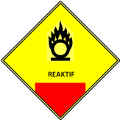
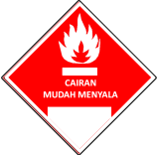
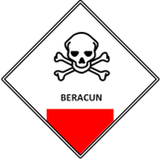
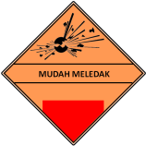



SIMBOL LIMBAH B3 SESUAI PERMEN LH 14/2013 TENTANG SIMBOL DAN LABEL LIMBAH B3

Slide 60
25 cm
A
B
Ukuran simbol
(minimal):
ALAT ANGKUT
25 cm x 25 cm
WADAH/KEMASAN
10 cm X 10 cm
A
25 cm
45º

Slide 61

Jingga (R=255, G=153, B=83)
Hitam (R=0, G=0, B=0)
MUDAH MELEDAK
Merah (R=255, G=0, B=0)
Hitam (R=0, G=0, B=0)

Slide 62

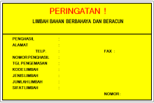


Slide 63


Slide 64


Slide 66
Pasal 30
(1) Setiap Orang yang menghasilkan Limbah B3 yang telah memperoleh izin Pengelolaan Limbah B3 untuk kegiatan Penyimpanan Limbah B3 wajib memiliki penetapan penghentian kegiatan jika bermaksud:
a. menghentikan usaha dan/atau kegiatan; atau
b. mengubah penggunaan atau memindahkan lokasi dan/atau fasilitas Penyimpanan Limbah B3.
(2) Untuk memperoleh penetapan penghentian kegiatan, Setiap Orang sebagaimana dimaksud pada ayat (1):
  wajib melaksanakan Pemulihan Fungsi Lingkungan Hidup; dan
  harus mengajukan permohonan secara tertulis kepada Menteri.
3) Permohonan sebagaimana dimaksud pada ayat (2) huruf b dilengkapi dengan:
  identitas pemohon;
  laporan pelaksanaan Penyimpanan Limbah B3; dan
  laporan pelaksanaan Pemulihan Fungsi Lingkungan Hidup.
(4) Menteri setelah menerima permohonan sebagaimana dimaksud pada ayat (2) huruf b melakukan evaluasi terhadap permohonan dan menerbitkan penetapan penghentian kegiatan paling lama 30 (tiga puluh) hari kerja sejak permohonan diterima.

Slide 67
Terimakasih

